Slide 1

ESTUDIANTE : JUAN E. ANCKA ANDRADE
CURSO : ANALITICA DE DATOS
CARRERA :
D.S.I
2024

Slide 2

GOOGLE COLAB (PANDAS)
Visual studio Code Python
LIBRERÍA PANDAS
EXPOSITOR : Juan E. Ancka Andrade
.
.

Slide 3

INTRUDUCCION :
¿Qué es Pandas en Python?
¿Qué son los Tipos de Datos en Pandas?
¿Qué son la Clase de Objetos Series?
¿Qué es un DataFrame?
Conclusiones

Slide 4

Explorando Pandas: Series y DataFrames en Python
Tipos de Datos, Series y DataFrame

Slide 5
¿Qué es Pandas en Python?
Pandas es una librería de Python utilizada para la manipulación y análisis de datos.
Google Colab y Visual Studio Code son entornos en los que puedes trabajar con Pandas.
Google Colab es una plataforma en línea que permite ejecutar código Python sin necesidad de instalación local.
Visual Studio Code (VS Code) es un editor de código que se puede usar localmente, con soporte para Python, ideal para proyectos más grandes.
Pandas facilita el trabajo con estructuras de datos como:
Series: Columnas individuales.
DataFrames: Tablas de datos (filas y columnas).

Slide 6
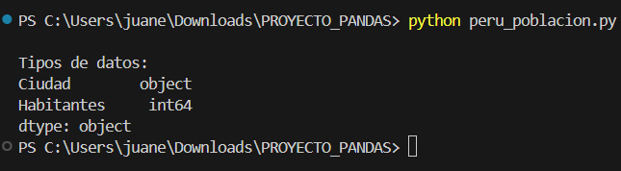
¿Qué son los Tipos de Datos en Pandas?
Int64: Representa números enteros (por ejemplo, población, edades).
Float64: Representa números decimales.
Object: Representa cadenas de texto o categorías (por ejemplo, nombres de ciudades, países).
Bool: Representa valores lógicos (True o False).
Concepto: Los tipos de datos son esenciales para determinar cómo realizar cálculos, manipulaciones y análisis sobre los datos.

Slide 7
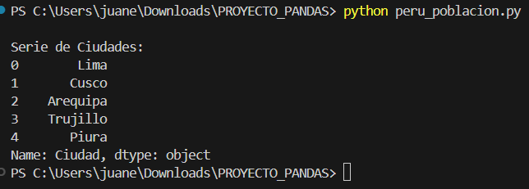
¿Qué son la Clase de Objetos Series?
Una Serie en Pandas es una estructura unidimensional similar a un vector o una lista en Python.
Cada Serie tiene un índice y un conjunto de valores.
Se puede acceder a ella como si fuera una columna de un DataFrame.
Concepto: Una Serie es una columna en un DataFrame, y tiene un solo tipo de datos en su interior.
Se puede pensar en una Serie como una lista de elementos etiquetados.

Slide 8
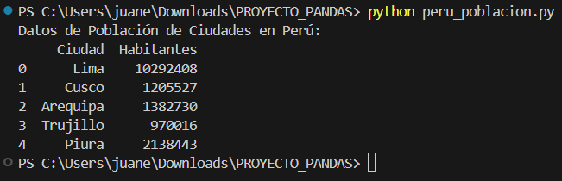
¿Qué es un DataFrame?
Un DataFrame es una estructura de datos bidimensional (tabla), similar a una hoja de cálculo de Excel o una base de datos.
Contiene filas y columnas, donde cada columna es una Serie.
Es la estructura más utilizada en Pandas para almacenar datos tabulados.
Concepto:
Un DataFrame permite almacenar, manipular y analizar datos en un formato tabular. Cada columna puede tener diferentes tipos de datos.

Slide 9
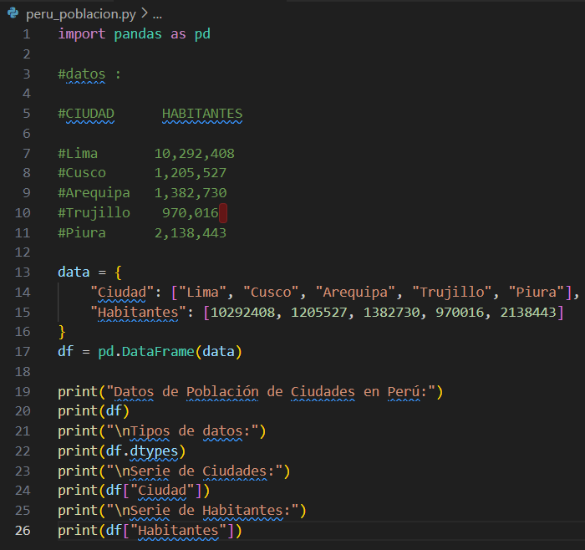
CODIGO COMPLETO

Slide 10
Conclusiones
Pandas es una librería para el análisis de datos en Python.
Series son columnas individuales dentro de un DataFrame.
DataFrame es una estructura de datos bidimensional que permite almacenar y analizar datos tabulados.
Pandas ofrece flexibilidad para trabajar con diferentes tipos de datos, lo que facilita la manipulación y el análisis de grandes conjuntos de datos.

Slide 11
GRACIAS

